Slide 1
Crg hra
Andrej Michuelk

Slide 2
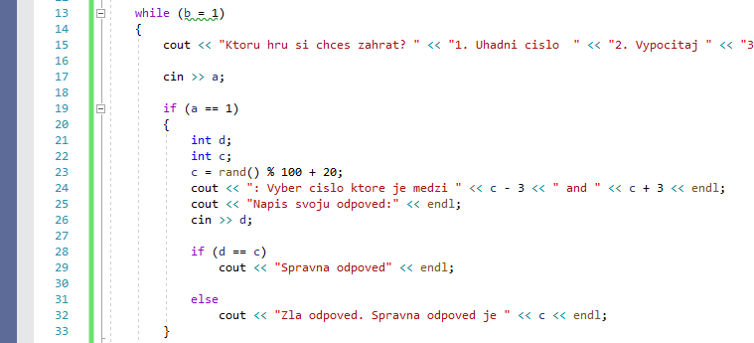
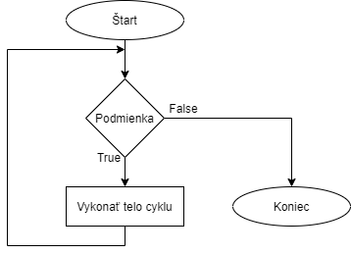
Cyklus While
Je to cyklus ktorý obsahuje podmienku na začiatku cyklu a teda cyklus sa vykoná 0-X krát.

Slide 3
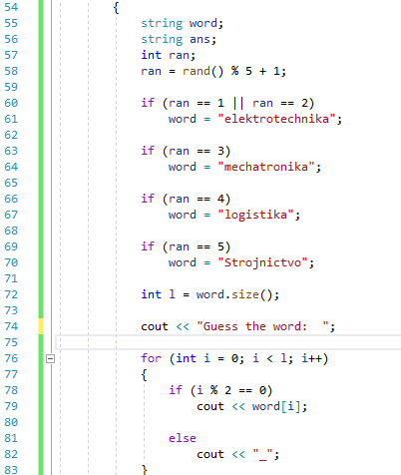
Funkcia rand
Funkcia rand sa používa na generovanie náhodných čísel.
#include <stdio.h>
#include <stdlib.h>
int main(void)
{
// This program will create same sequence of
// random numbers on every program run
for(int i = 0; i<5; i++)
printf(" %d ", rand());
return 0;
}

Slide 4
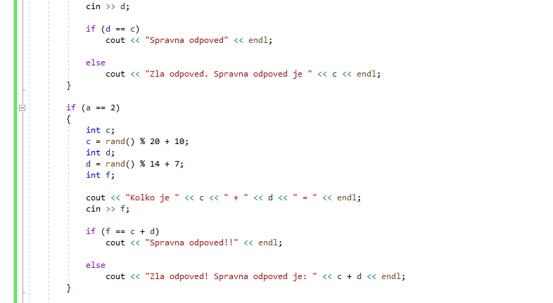
Podmienka if-else
Ak je výraz pravdivý tak sa vykoná blok za if, ak nie je pravdivý vykoná sa za else.

Slide 5
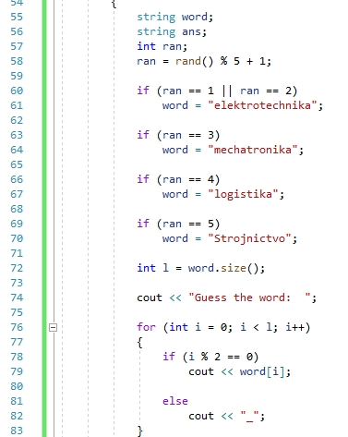
String dátový typ
Môžeme do neho ukladať reťazec znakov

